Slide 1
课易通
习习团队
课堂习题助手，巩固课堂知识

Slide 2
成员贡献
潘浩彬: 任务分工，数据库设计，后台与拓展
文档编写[项目层级架构]
丘权中: 安卓端开发，文档编写[学生端Use Case & android原型]
蒙屿森: Web端开发，文档编写[教师端Use Case & Web 原型]
袁伟佳: 数据库设计，图例绘制，文档编写[软件领域模型，数据库总体]
潘维荣: 文档编写[参与数据库设计]
黄丹纯: 文档编写[参与数据库设计]
Notes:
请认真陈述每个人的贡献。这是项目每个人评分的基础。建议按软件过程描述
每个人的贡献。不要写笼统的贡献，例如：“参加了什么会议”。要以制品为
中心，描述每个人的成果，例如：“编写了XX文档XX用例”，“提交了XX模块”
，“制作了XX用例界面原型”，“绘制了XX用例领域模型”。

Slide 3
INCEPTION

Slide 4
Problem Statement
P1:高校课堂互动少，学生无法及时掌握课堂知识
-让老师出一套题，学生当堂完成，巩固知识
P2:课堂反馈少，老师无法得知学生掌握情况
-给出学生做题后统计的结果
Notes:
请每行描述一个系统利益相关人（Stakeholder）关注的业务问题。
然后给出大致的业务解决方案

Slide 5
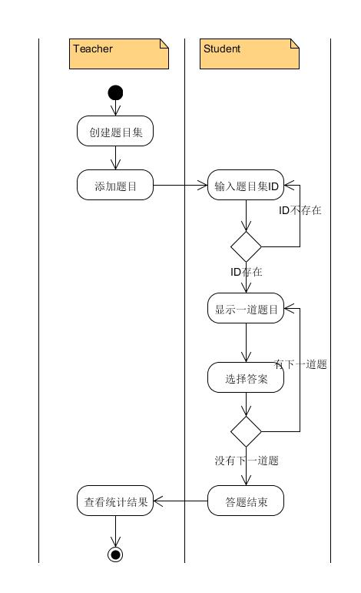
业务流程
Notes:
请使用活动图描述基本业务场景，用备注给出问题的关键点。

Slide 6
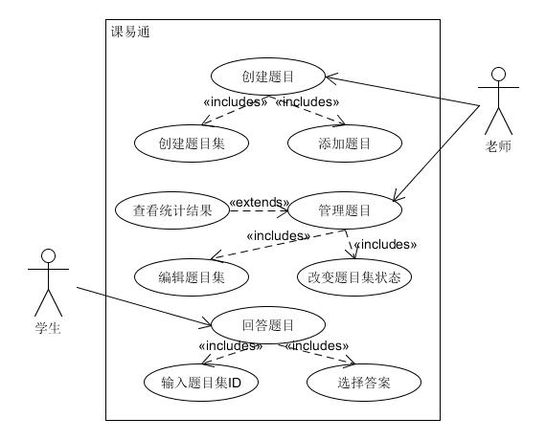
System Use Case Diagram
Notes:
请给出系统（SuD – System under Design）用例图。请注意以下要点：
1、主要Actors一定要与问题陈述对应。以及涉及的外部系统与关键设备。
2、不能有界面描述与数据库。
3、必须6个以上用例与子用例，正确描述用例之间的关系。
4、用例一个是动词。manager XX表示XX的CRUD，一般不需要分解。
5、必须经过主要用例测试。即满足Boss test，基本业务流程，Size test。

Slide 7
核心用例文本
回答题目：
学生输入题目集ID，获取题目集，依次呈现每一道题目及其选项，学生选择答案之后，跳到下一道题。
查看统计结果：
老师点击题目集的查看统计功能，会显示出每道题的完成人数以及准确率。
Notes:
请描述1-2个主要用例的主场景，能够支持第一个迭代。主要要求：
1、请使用简洁的语言，不要有模糊词汇或形容词
2、要突出参与者与系统之间的互动过程，不要涉及内部实现。
3、不要出现数据库相关术语
4、要描述关键的数据实体及属性，以方便领域建模。
5、用红色表示概念类，蓝色表示属性。
6、扩展用例1个以上

Slide 8
活动图
Notes:
活动图与用例文本基本匹配。注意一下要点：
1、有开始与结束符号
2、正确的分支符号
3、活动用动词开头

Slide 9
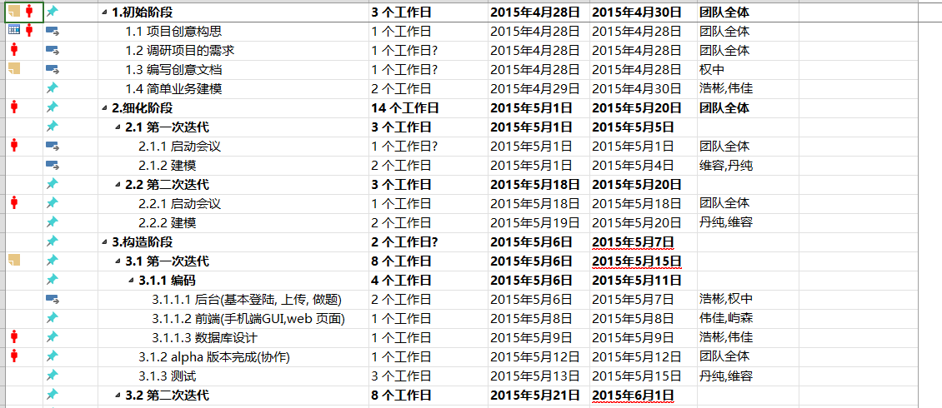
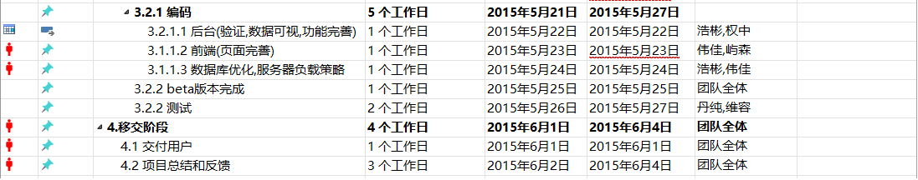
迭代计划甘特图
Notes:
甘特图要符合UP基本要求。主要要点：
1、任务分解要至少两层。
2、有起止时间
3、有资源。资源是团队成员
4、有里程碑。

Slide 10
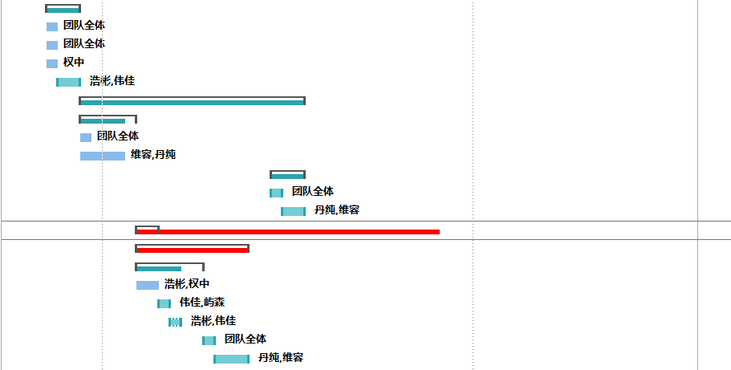
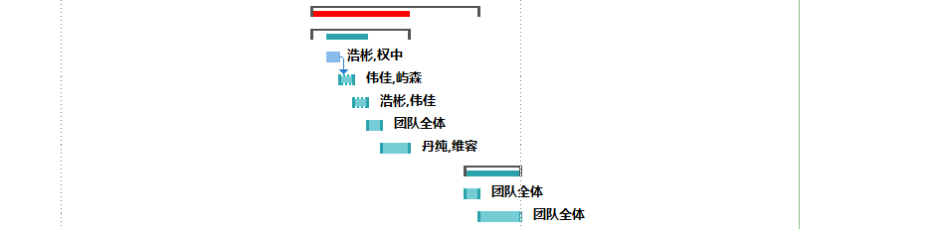
迭代计划甘特图

Slide 11
ITERATE 1

Slide 12
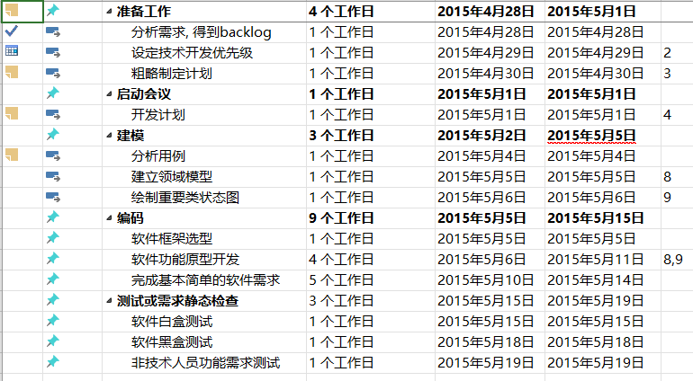
第一次迭代计划

Slide 13
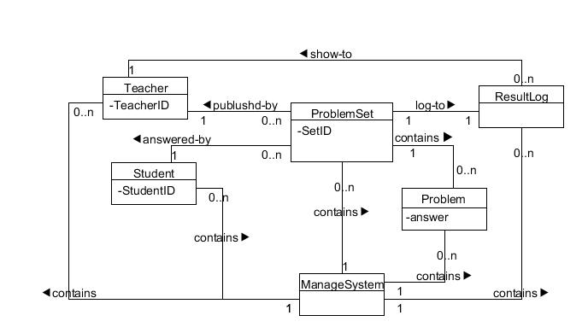
Domain Model
Notes:
根据前面提供的1-2个核心用例建模。主要要点：
1、概念类一定是名词。
2、关键属性很重要，包括导出属性。
3、一般不能出现界面、数据库等技术概念。
4、关系要有多重性，有名称，导航方向。
5、要注意描述类、报表类合理使用。
6、不能化成活动模型，要为建立数据库做准备。

Slide 14
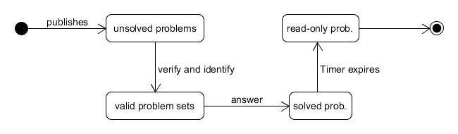
状态模型
Notes:
选择需要关注生命周期的对象建模，主要要点：
1、状态命名合理。
2、必须有开始状态，一般有结束状态。
3、变迁

Slide 15
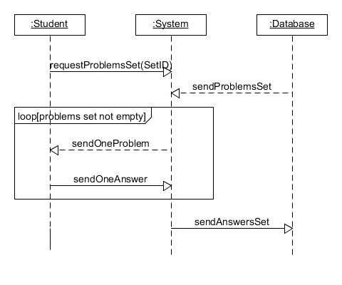
系统顺序图与操作协议
Notes:
完成一个核心用例的系统顺序图与操作协议，主要要点：
1、Actor要放在左边，然后是系统，右边是支持性Actors
2、顺序图是对象图，注意“：”在类的前面
3、注意系统消息的符号
4、用注释描述每个系统消息的操作协议。
5、系统顺序图仅描述重要场景，通常没有分支，消息数量也很少哦。

Slide 16
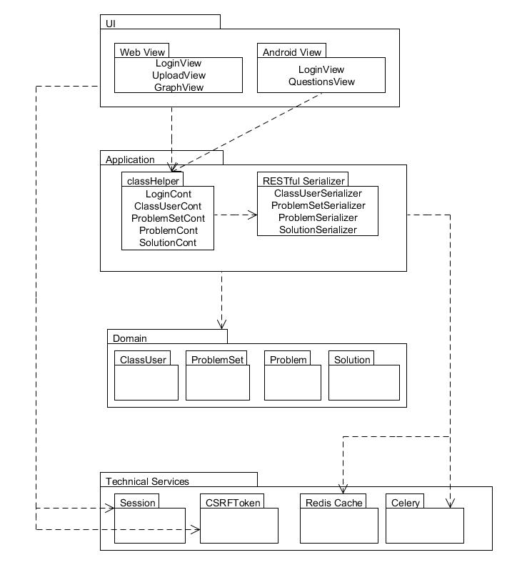
逻辑架构（包图）
Notes:
请给出层次架构，要展示MVC结构

Slide 17
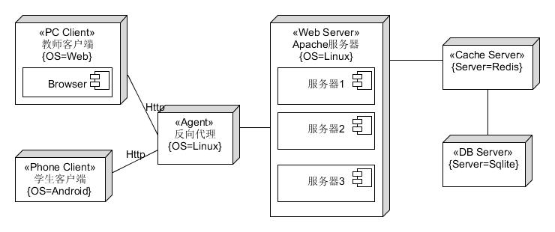
部署图
Notes:
1、请用{OS=XX}描述节点的约束，用<<>>描述节点分类

Slide 18
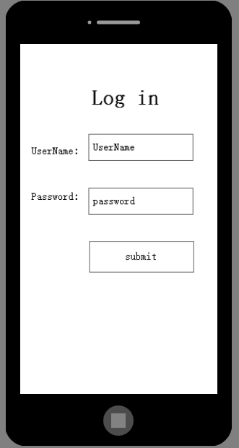
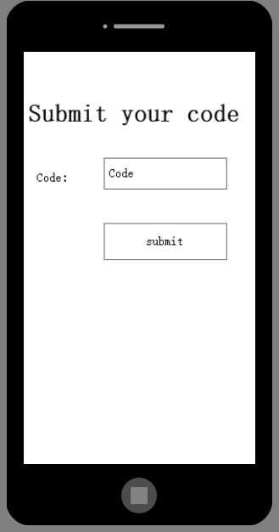
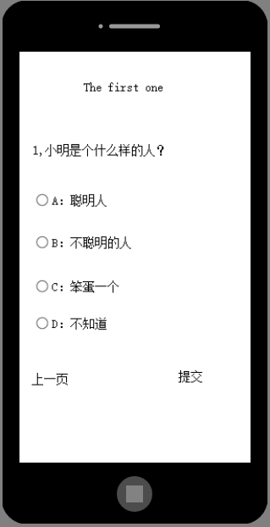
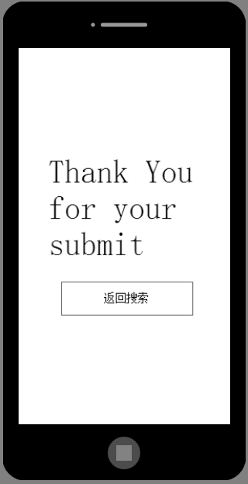
部分用例原型界面
Android 界面

Slide 19
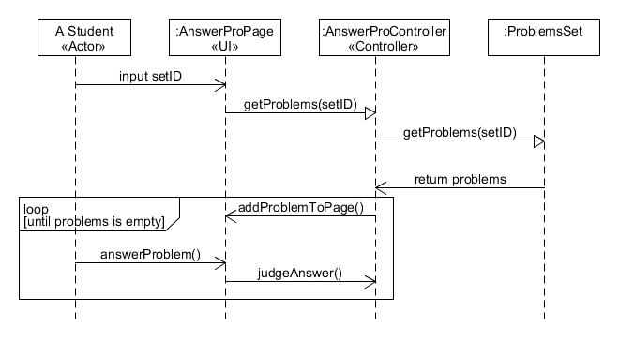
对象交互图
Notes:
请描述一个用例的顺序图。请使用BCE准则绘图。

Slide 20
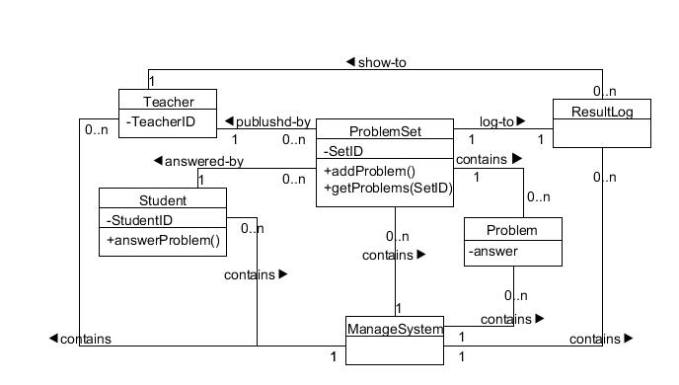
类图
Notes:
请按映射规则绘制类图，与交互图一直。注意：
1、与领域模型一致
2、关注领域模型中关系的实现
3、每个类的方法与交互图一直

Slide 21
PROJECT MANAGEMENT

Slide 22
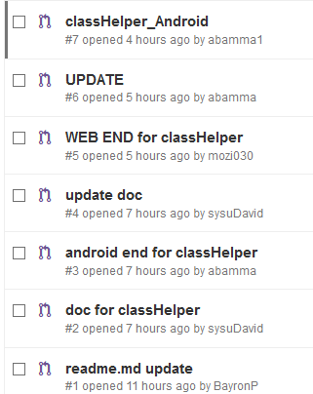
贡献证据 on GIT
PULL REQUEST
Notes:
请给出源代码管理工具截图，证明每个人编程的贡献。

Slide 23
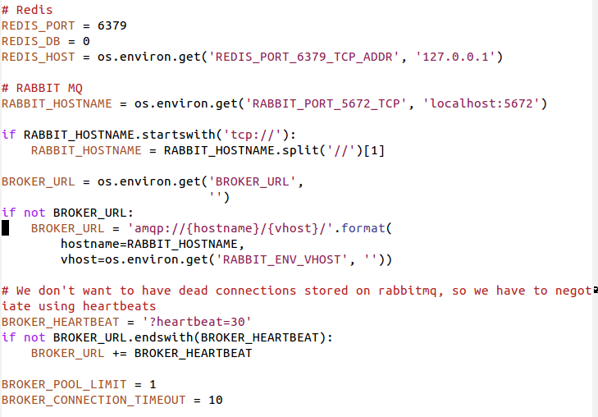
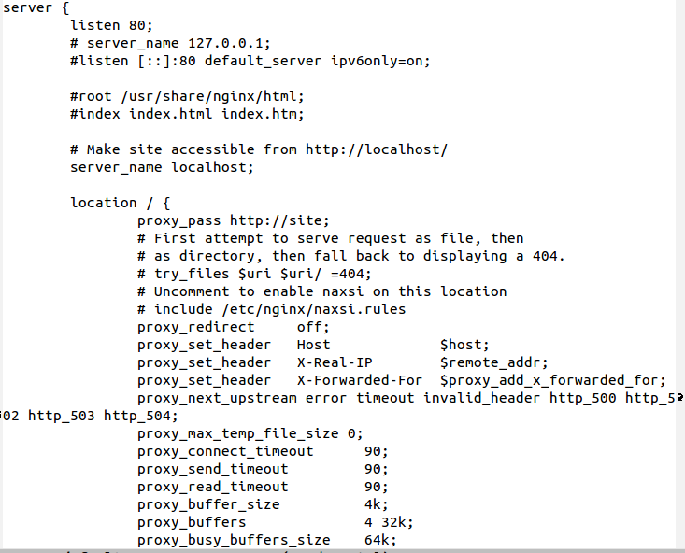
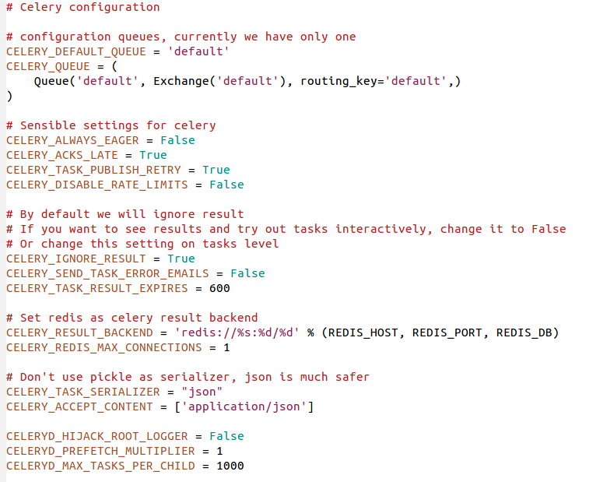
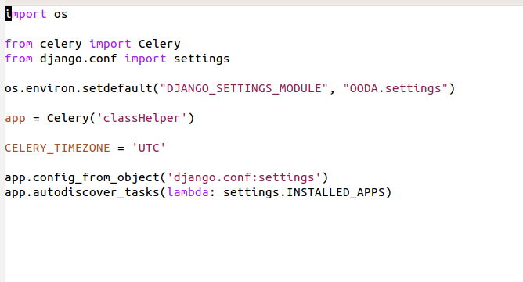
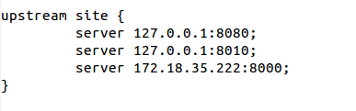
核心技术证据
Notes:
本课程仅关注以下核心技术（请注明核心开发人员）：
1、缓存技术。
2、反向代理技术。
3、消息中间件技术。
4、动态布局。
5、你喜欢的技术。如Docker的应用。
证据类型：
1、源代码截图
2、界面截图
3、部署原理图

Slide 24
项目视频展示

Slide 25
项目小结
分析,设计与编码之间的差异
分析,从用户角度出发,分析用户需求,讲述了软件产品的作用, 解决了何问题？
设计着重于解决如何减少软件开发过程中的各种成本，包括沟通等，一个设计的好坏体现在代码的整体框架，设计思路，能否使得代码重用性高，模型以及之间的关系是否合理
编码面向程序员，能否编写高效的代码来实现对应的功能也体现了一个程序员的能力。
Notes:
项目小结请关注以下内容：
1、分析、设计与编码之间的差异
2、项目计划与执行中的问题
3、敏捷开发、分析设计、设计模式对项目应对变化的贡献。

Slide 26
项目小结
项目计划与执行中的问题
项目计划在整体上和执行过程是相一致的，但是在一些技术问题的把握不好，可能会使得开发周期发生相应的变化。需要在执行时动态地对项目计划进行新的调整和迭代。
敏捷开发: 前期能够深刻理解需求，及时发现需求中不合理的地方，通过短而快速的迭代来快速实现目标功能。
分析设计: 通过分析设计,更好的把握业务逻辑以及Use Case等，只有通过深刻的分析,才能设计好整个代码的逻辑架构。
设计模式: 使得代码易于理解, 更加适合于多人协作完成，保证了代码的正确性。

